Slide 1
Hálózatok
A mai világban a hálózatoknak köszönhetően sose látott mértékben állunk összeköttetésben egymással. Ötleteinket azonnal megoszthatjuk másokkal, hogy azok valósággá válhassanak. Hírek, események, felfedezések másodpercek alatt terjednek el világszerte. Bárki közvetlen kapcsolatban állhat és játszhat egy barátjával, akitől amúgy óceánok és kontinensek választják el.

Slide 2
Miről fogunk tanulni?
Főbb témáink:
-A hálózatok hatása életünkre: Megmutatjuk, hogy a hálózatok miként befolyásolják a mindennapi életünket.
-A hálózatok részei: Elmagyarázzuk az állomások és hálózati eszközök szerepét.
-A hálózatok megjelenítése és a topológiák: Megmutatjuk a hálózatok ábrázolását és azt, hogy a hálózati topológiákban ez miként használható.
-Gyakori hálózattípusok: Összehasonlítjuk a hálózatok leggyakoribb fajtáinak jellemzőit.
-Internetkapcsolat: Megnézzük, hogy a LAN-ok és WAN-ok miként kapcsolódnak az internethez.
-Megbízható hálózatok: Megtanuljuk a megbízható hálózatok négy alapkövetelményét.
-Hálózati trendek: Megnézzük azt, hogy a BYOD, az online együttműködés, a videók és a felhőalapú számítástechnikahogyan változtatja meg a kommunikációs szokásainkat.
-Hálózatbiztonság: Megnézünk néhány alapvető hálózati biztonsági fenyegetést és azok megoldásait.

Slide 3
Hálózatok kötnek össze minket
A mai világban a hálózatoknak köszönhetően sose látott mértékben állunk összeköttetésben egymással. Az internet már megváltoztatta a társadalmi, kereskedelmi, politikai és a személyes kapcsolattartásunk formáit. A globális közösségek lehetővé tesznek olyanfajta közösségi együttműködést, amely független a helyszínektől vagy az időzónáktól.

Slide 4
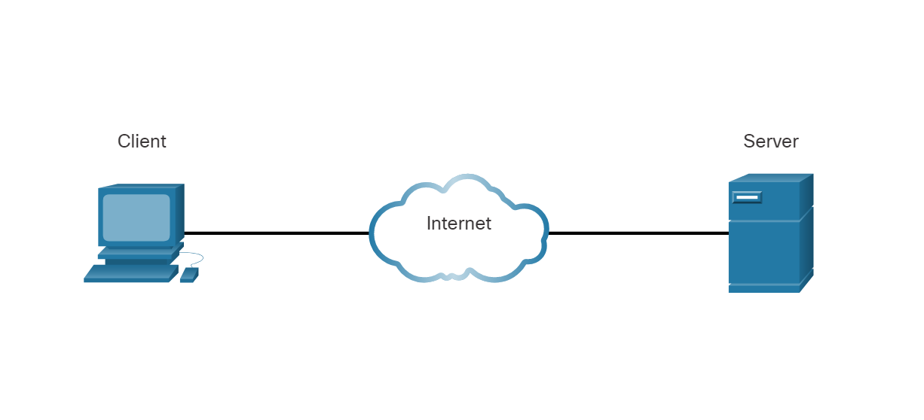
Hálózatok részei
Állomások:Ha egy globális online közösség tagjai szeretnénk lenni, a számítógépet, a táblagépet vagy az okostelefont először egy hálózathoz kell csatlakoztatni. Ennek a hálózatnak kapcsolódnia kell az internethez.

Slide 5
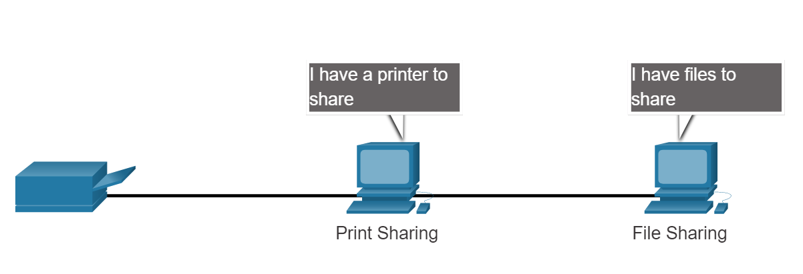
Hálózatok részei
Egyenrangú hálózatok:A kliens és a szerver programok általában külön számítógépeken futnak, de az is lehetséges hogy egy számítógép a két szerepet egyszerre töltse be. Kisvállalati és otthoni hálózatokban egy állomás gyakran egyszerre szerverként és kliensként is szolgál.

Slide 6
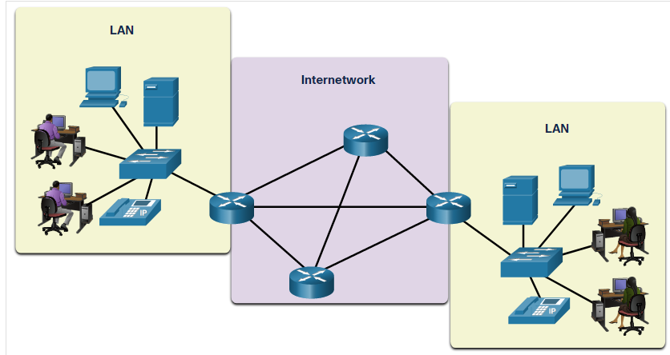
Hálózatok részei
Végberendezések:A legtöbb ember csak a végberendezésekkel találkozik a hálózatokban. A végberendezések megkülönböztetésére mindegyiknek hálózati címet kell adni. Mikor egy végberendezés kommunikációt kezdeményez, a célállomás címével határozza meg, hogy hova kell az üzenetet továbbítani.

Slide 7
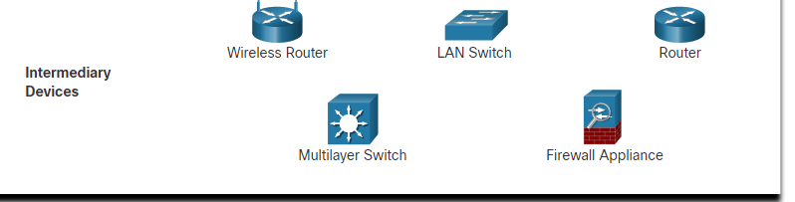
Hálózatok részei
Közvetítő eszközök:A közvetítő eszközök az egyes végberendezéseket csatlakoztatják a hálózathoz. Több különálló hálózatot is egymáshoz köthetnek, ezt internetworknek nevezzük. Ezek a közvetítő eszközök biztosítják az összeköttetést és az adatáramlást a hálózaton

Slide 8
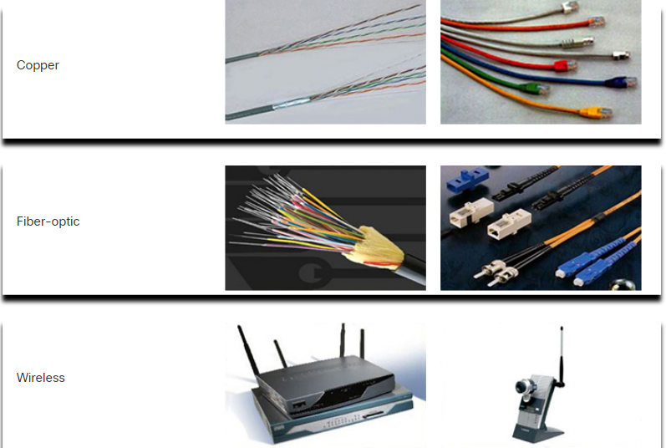
Hálózati átviteli közegek
Fémdrót kábelben - Az adat elektromos impulzusokká kódolva halad.
Üveg- vagy műanyag szálak kábelben (üvegszálas vagy optikai kábel) - Az adat fényvillanások formájában halad.
Vezeték nélküli átvitel - Az adatokat az elektromágneses hullámok bizonyos frekvenciáinak modulációjával kódolják.

Slide 9
LAN-ok és WAN-ok
A hálózatokat több szempont szerint osztályozhatjuk:
-A lefedett terület mérete
-A kapcsolódott felhasználók száma
-Az elérhető szolgáltatások száma és típusa
-Felelősség mértéke

Slide 10
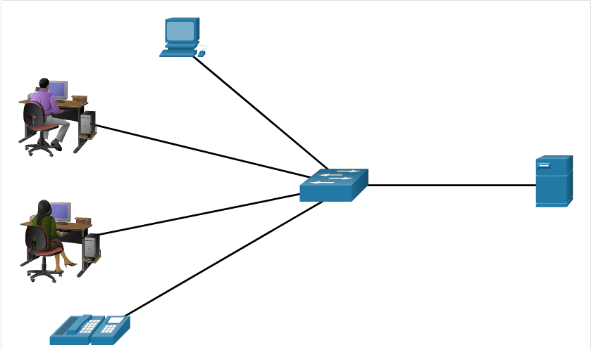
LAN
A LAN egy korlátozott nagyságú területen (pl.: otthon, az iskolában, egy irodaépületben vagy az egyetemi kampuszon) kapcsol össze végberendezéseket.
A LAN-t rendszerint egyetlen szervezet vagy személy felügyeli. Az adminisztratív feladatok közé tartozik többek között a hálózati szintű biztonsági és hozzáférési házirendek alkalmazása.
A LAN nagy sávszélességet biztosít a belső végberendezéseknek és a közvetítő eszközöknek (lásd az ábrát).

Slide 11
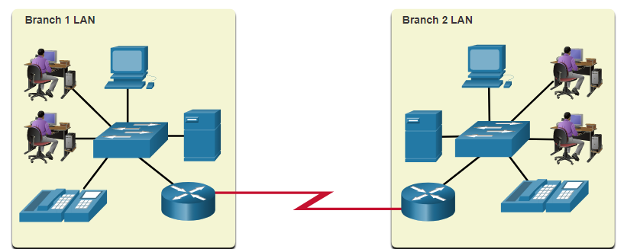
WAN
Az ábrán két LAN-t összekötő WAN látható. A WAN nagy földrajzi területet lefedő hálózati infrastruktúra. A WAN hálózatokat általában szolgáltatók vagy internetszolgáltatók üzemeltetik.
A WAN biztosítja a nagy földrajzi területeket (pl.: városokat, államokat, tartományokat, országokat vagy kontinenseket) lefedő összeköttetést a LAN-ok között.
A WAN hálózatokat rendszerint több szolgáltató biztosítja.
A WAN jellemzően lassabb összeköttetést biztosít, mint a LAN.

Slide 12
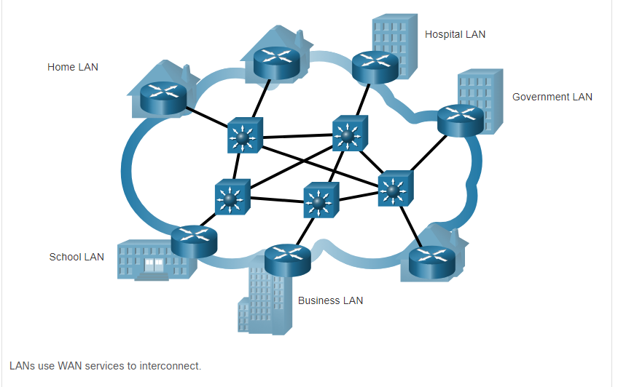
Az internet
Az internet egymással összekapcsolt hálózatok világméretű halmaza. Az ábra azt illusztrálja, hogy az internet egymással összekapcsolt LAN-okból és WAN-okból áll.

